Slide 1
Исследовательская работа на тему: «КНИГИ НА ВСЕ ВРЕМЕНА» (по произведениям Н.Носова)
Выполнил: ученик 4 «В» класса Ермолаев Владислав
Руководитель: Голубева Алла Николаевна

Slide 2
Цель исследования: выяснить, почему книги Н.Н. Носова нравятся разным поколениям читателей
Гипотеза: Правда ли, что книги Н.Н. Носова нравятся только детям?
Задачи исследования:
1) Изучить биографию Н. Носова.
2) Провести анализ книг и характеров главных героев.
3) Провести опрос разных поколений читателей.
Выводы.

Slide 3
Биография Николая Николаевича Носова
23 ноября 1908 года родился Николай Николаевич Носов.
В детстве он увлекался музыкой (играл на скрипке), театром, а также наукой: химией, электротехникой. Любил играть в шахматы, занимался фотографией.
Карьеру писателя начал в 1938 году: в журнале «Мурзилка» были опубликованы его рассказы.
Кроме всем известных книг про Незнайку и юмористических рассказов писал и серьезные произведения: «Повесть о моем друге Игоре». «Тайна на дне колодца» и другие.
Писатель, драматург Н.Носов скончался 26 июля 1976 года.

Slide 4
Книги и герои книг Н. Носова

Slide 5
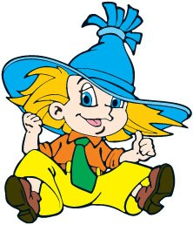
РАССКАЗЫ ПРО НЕЗНАЙКУ

Slide 6
Незнайка и Стекляшкин

Slide 7
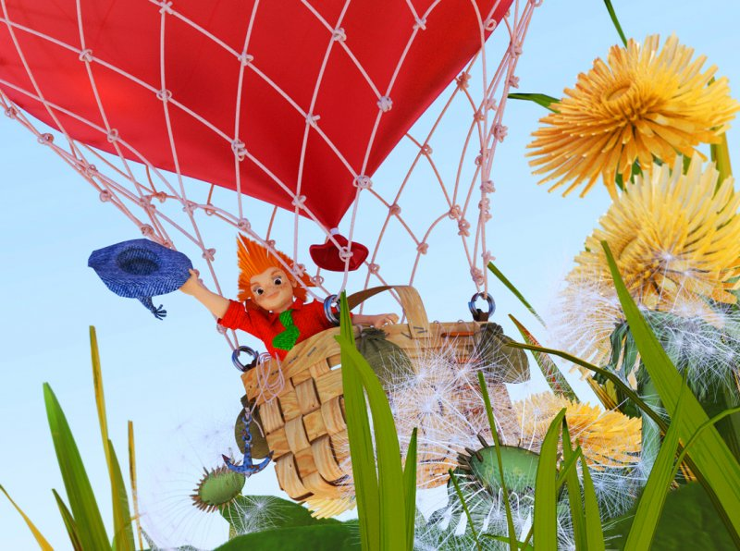
Незнайка и воздушный шар

Slide 8
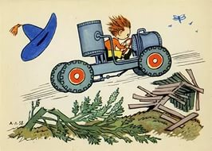

Slide 9
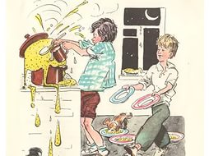
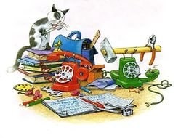
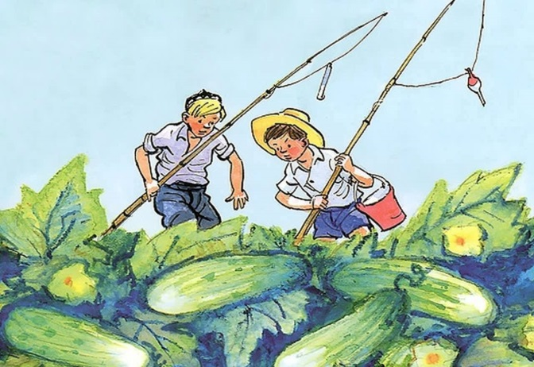
Герои рассказов Н.Носова

Slide 10
Какие книги Носова нравятся читателям?

Slide 12
Почему читателям нравятся книги Н.Носова?

Slide 13
Выводы
Гипотеза о том, что книги Николая Носова нравятся только детям, не подтвердилась.
Книги Н.Носова интересны и увлекательны для всех поколений читателей.
Детям и подросткам нравятся произведения Н.Носова потому, что они интересные и смешные.
Более взрослые читатели, перечитывая юмористические рассказы Носова, вспоминают свое детство, отмечают, что произведения Носова – добрые. Являясь поучительными, они, тем не менее, не содержат нравоучений.
Здорово, когда влюбляешься в книги в детстве и проносишь эту любовь через всю свою жизнь!

Slide 14
Вставь пропущенное слово
Живая ?
Винтик, Шпунтик и ?
? охотника
Мишкина ?
Приключения ? и его друзей
Витя ? в школе и дома
? у дедушки

Slide 15
Назови авторов следующих фраз:
«Ты, Незнайка, видно, больной. У тебя что-то с глазами случилось. Когда это ты видел, чтобы у меня вместо носа был градусник? Придется тебе на ночь касторки дать»
«Рисуешь, рисуешь, а никто даже спасибо не скажет, все только ругаются».
«Братцы! Что он про меня сочиняет? Никакого холодного утюга я не глотал. Ни холодного, ни горячего».

Slide 16
4) «Ну способный, способный, только отстань! У меня уже голова разболелась. Сочиняй так, чтобы был смысл и рифма, вот тебе и стихи».
5) «Это потому, что ты к моей музыке еще не привык. Вот привыкнешь – и уши не станут болеть».
6) «Стойте, братцы! Остановите шар! Я шапку дома забыл!»

